Slide 1

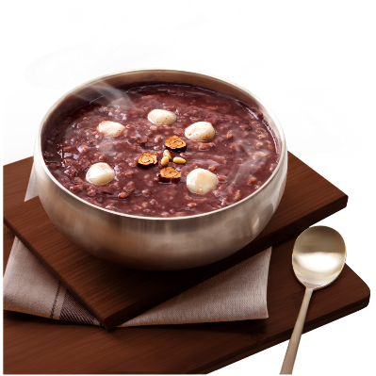











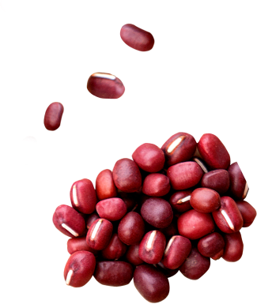


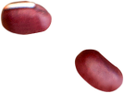
< 데이밥상 메뉴>
밥위의닭갈비 / 콩나물무국
팥죽 / 백김치 / 시금치무침
귤카야잼타르트/ 깍두기(자율)
< 동지란? >
12월 21일 동지는 24절기 중 22번째 절기로
밤이 가장 길고 낮이 짧은 날을 말합니다.
음(陰)의 기운이 강한 동지에는 액운을 막고
잡귀를 없애 준다는 팥을 먹는 풍속을 가지고 있습니다.
< 카야잼이란?>
싱가포르와 말레이시아에서 주로 먹는 잼으로
코코넛,달걀,판단잎(동남아시아 요리에 널리 쓰이는 향신료)을
첨가하여 만들었습니다.
< 팥의 효능 >
팥의 비타민 B1은 피로회복에 도움을 주고 기억력을 높여줘요.
팥의 사포닌은 혈액순환을 촉진해 몸을 맑게 만들어요.
팥은 식이섬유와 올리고당이 풍부해 장 운동을 활발하게 해줘요.
팥 껍질의 폴리페놀 성분은 뼈 건강에 도움을 줘요.

